Slide 1
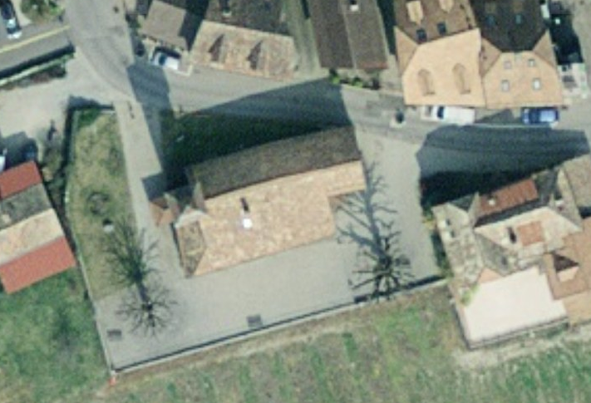
Station MS60

Slide 2
Points calages (damier)
Station Faro

Slide 3
Points calages (damier)
Station Faro

Slide 4
Points calages (damier)
Station Faro

Slide 5
Points calages (damier)
Station Faro

Slide 6
Points calages (damier)
Station Faro

Slide 7
Points calages (damier)
Station Faro

Slide 8
Points calages (damier)
Station Faro

Slide 9
Points calages (damier)
Station Faro

Slide 10
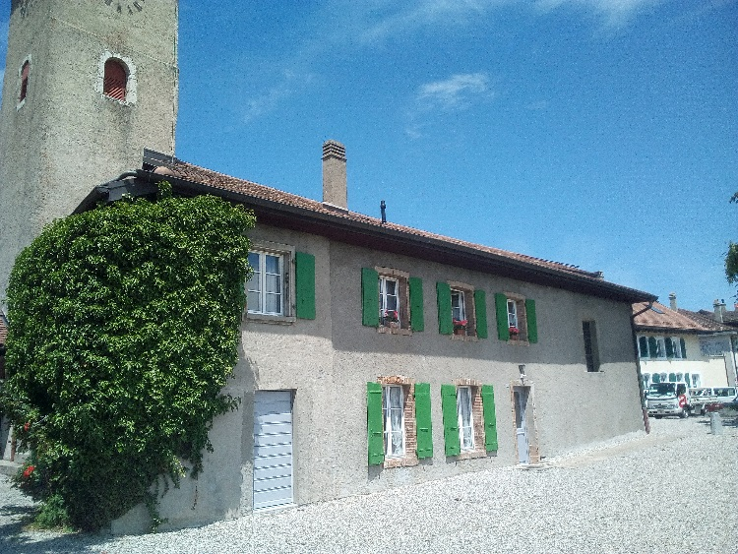
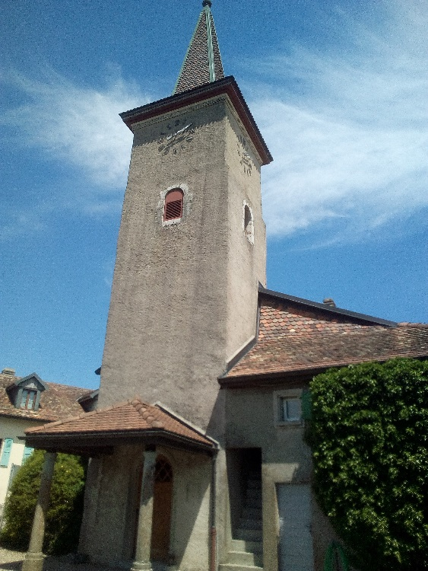
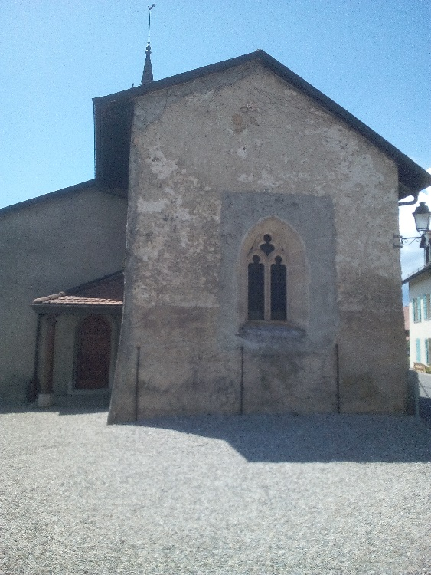
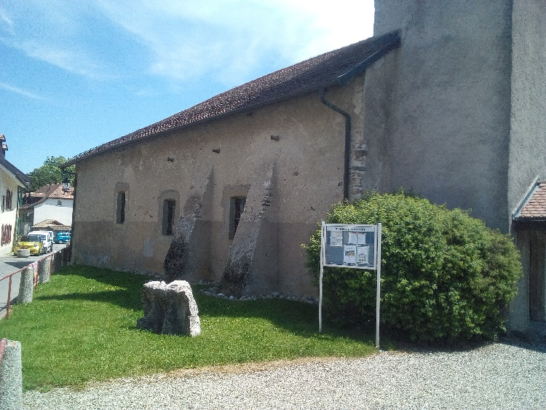
Contre l’autre façade

Slide 11
Eglise
Entrée clocher
Salle communale
WC
Scan sur
rebord de
fenêtre

